Slide 1

Programação FrontEnd
Prof. Fernanda Fretes

Slide 2

FrontEnd - JavaScript
Funções
Em JavaScript, uma função é um bloco de código reutilizável que pode ser executado quando chamado.
Uma função é usada para agrupar uma sequência de instruções que realizam uma tarefa específica, como cálculos, manipulações de dados ou operações de entrada e saída. Ela permite que o código seja mais modular, legível e fácil de manter.

Slide 3
FrontEnd - JavaScript
Função
Nas funções posso fazer cálculos aritméticos;
Posso ter expressões condicionais;
Posso ter laços de repetição;
Posso ter outras funções;
Tratar dados recebidos pelo usuário;
Processar interação com o usuário.

Slide 4
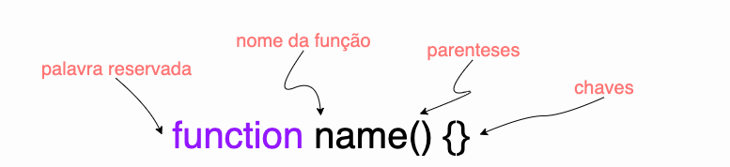
FrontEnd - JavaScript
Função
Para usar uma função, devemos fazer a declaração dela, com a seguinte sintaxe.

Slide 5
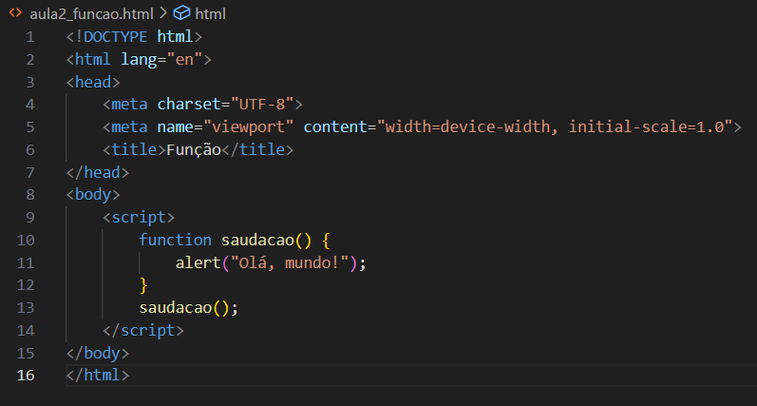
FrontEnd - JavaScript
Função

Slide 6
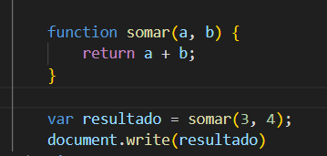
FrontEnd - JavaScript
Função

Slide 7
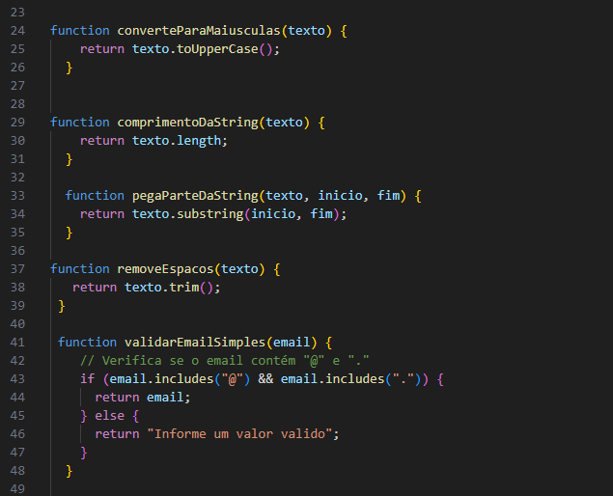
FrontEnd - JavaScript
Função – Manipulação de String

Slide 8
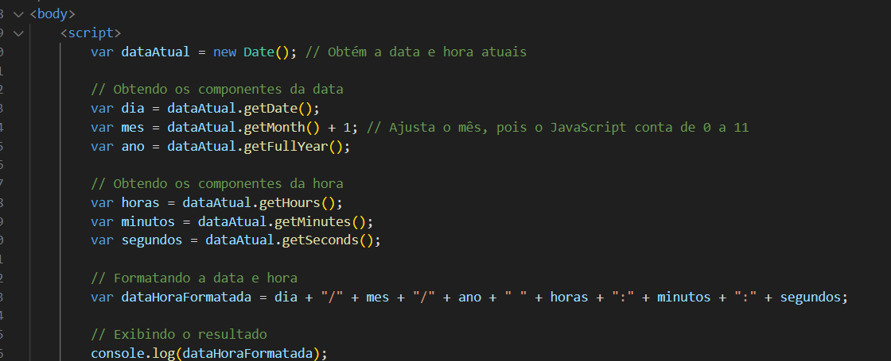
FrontEnd - JavaScript
Função – Recuperando a Data

Slide 9
FrontEnd - JavaScript
Função Anônima
São funções que não recebem nomes, que são executadas no momento da execução, e que não será chamada em outra parte do aplicativo.
Normalmente são declaradas junto à uma variável.

Slide 10
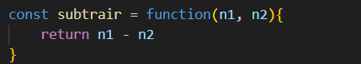
FrontEnd - JavaScript
Função Anonima

Slide 11
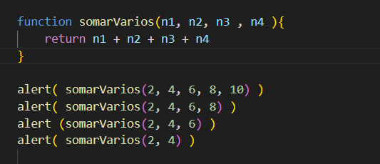
FrontEnd - JavaScript
Parâmetros
20
20
NAN
NAN

Slide 12
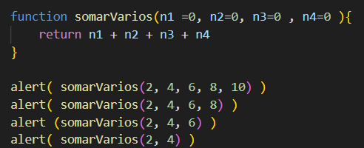
FrontEnd - JavaScript
Parâmetros
20
20
NAN
NAN

Slide 13
FrontEnd - JavaScript
Arrow Function
Em termos simples, uma arrow function é uma forma concisa de escrever uma função em JavaScript. Ela otimiza a escrita do seu código, deixando-o mais limpo, enxuto e aumentando a legibilidade.

Slide 14


FrontEnd - JavaScript
Arrow function
Se eu tiver só uma linha de execução diminuo
ainda mais as expressões
20
20
NAN
NAN

Slide 15

FrontEnd - JavaScript
Arvore DOM – Document Object Model
Conjunto de objetos que são interpretados quando manipulamos uma aplicação web.
Ela se baseia em uma árvore.

Slide 16
FrontEnd - JavaScript
Window
Document
Location
History
HTML
Meta
P
Head
Body
Title
Form

Slide 17
FrontEnd - JavaScript
Arvore DOM – Document Object Model
Conseguimos alterar diversos elementos HTML e CSS usando a programação javaScript
Um dos grandes responsáveis por isso tudo é o objeto document que é responsável por conceder ao código Javascript todo o acesso a árvore DOM do navegador Web.
Portanto, qualquer coisa criado pelo navegador Web no modelo da página Web poderá ser acessado através do objeto Javascript document.

Slide 18
FrontEnd - JavaScript
DOM – Document Object Model
Window
Document
Window = Janela. O que vai acontecer na janela do navegador.
Ele tem filhos como: Document, location, history
O document, tem o filho HTML, por exemplo
Que tem os filhos: head e body
Onde no Head tem o meta e Title, e o body tem h1, p, div forms.....
P
HTML
Form
Body

Slide 19
FrontEnd - JavaScript
DOM – Document Object Model
Window
Dinamismo: Permitir que você manipule a estrutura e o conteúdo da sua página web em tempo real, sem recarregar a página.
Interação: Criar interações complexas com o usuário, utilizando eventos e manipuladores de eventos.
Personalização: Modificar o estilo e a aparência da sua página web de acordo com as necessidades do usuário.
Document
P
HTML
Form
Body

Slide 20
FrontEnd - JavaScript
DOM – Document Object Model
Window
A Árvore DOM é uma representação crucial para a interação entre Javascript e HTML.
Compreender a estrutura da Árvore DOM e seus métodos de manipulação é fundamental para criar páginas web dinâmicas e interativas com Javascript.
Document
P
HTML
Form
Body

Slide 21


FrontEnd - JavaScript
DOM – Document Object Model

Slide 22
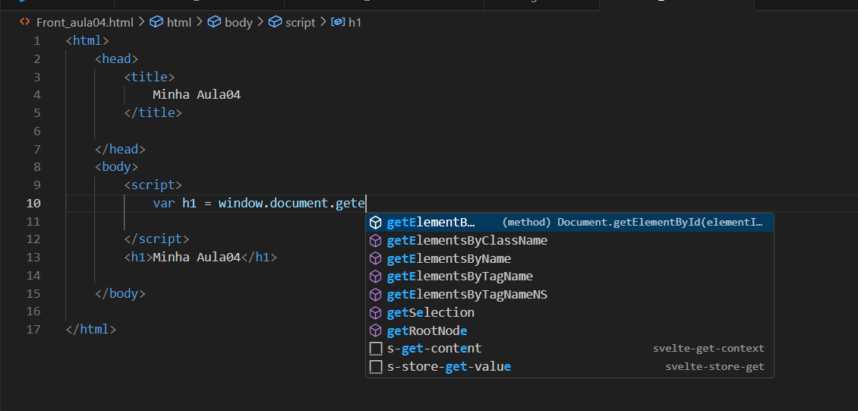
FrontEnd - JavaScript
DOM – Document Object Model
Quando começamos a digitar a instrução, o editor já consegue nos ajudar, vendo quais são os “filhos” das instruções que já inseridas.

Slide 23
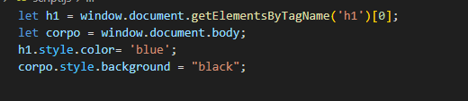
FrontEnd - JavaScript
Podemos alterar as características do componente da tela usando o getElementByTagName por exemplo.
Colocamos a tag que sejamos e em qual posição que desejamos fazer a alteração. No exemplo tem a posição [0], ou sejam na primeira vez em que a tag <h1> é chamada.

Slide 24
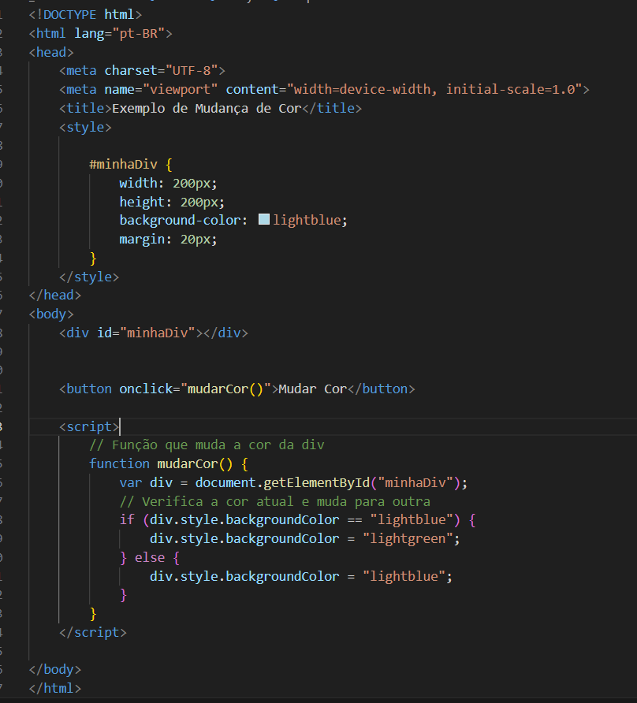
FrontEnd - JavaScript
Uma das estratégias mais utilizadas no uso do Javascript, é causar algum evento no momento de uma interação com o usuário, como clicar em um botão por exemplo.
No exemplo, tenho uma div (quadrado) que ao clicar no botão, a cor de fundo é atualizada.

Slide 25
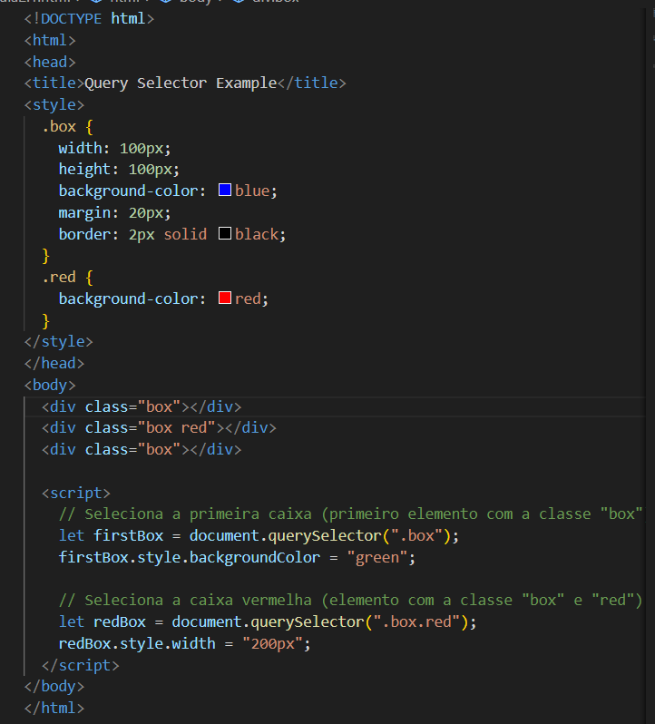
FrontEnd - JavaScript
Podemos alterar as características do componente da tela usando o querySelector.
Resgatamos o item do HTML que tem o Id solicitado (box), e podemos manipular a apresentação da forma que preferirmos.

Slide 26
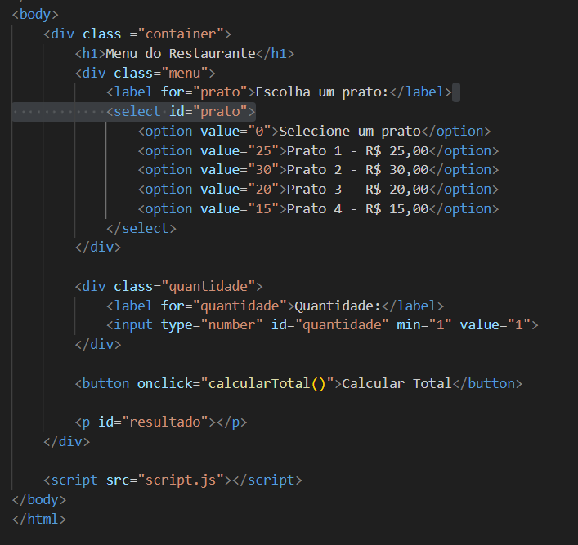

FrontEnd - JavaScript
Fazendo uma comanda eletrônica.
Pensando em uma página, onde podemos selecionar um prato, e a quantidade dele. Podemos pensar em uma página inicial como essa.

Slide 27
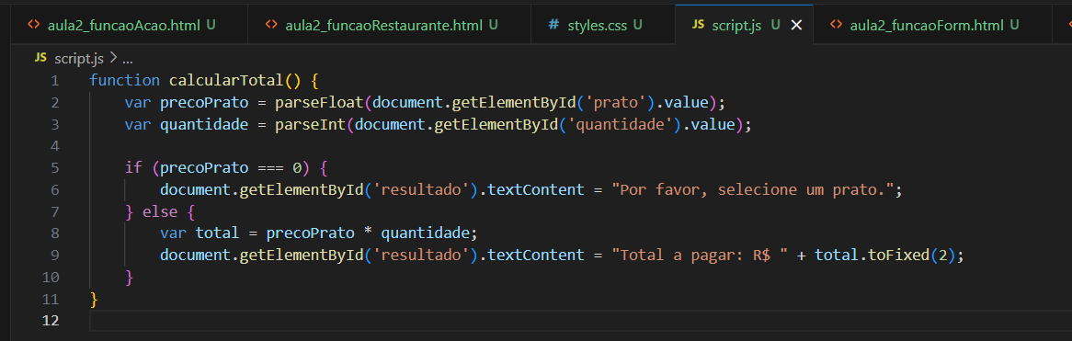
FrontEnd - JavaScript

Slide 28
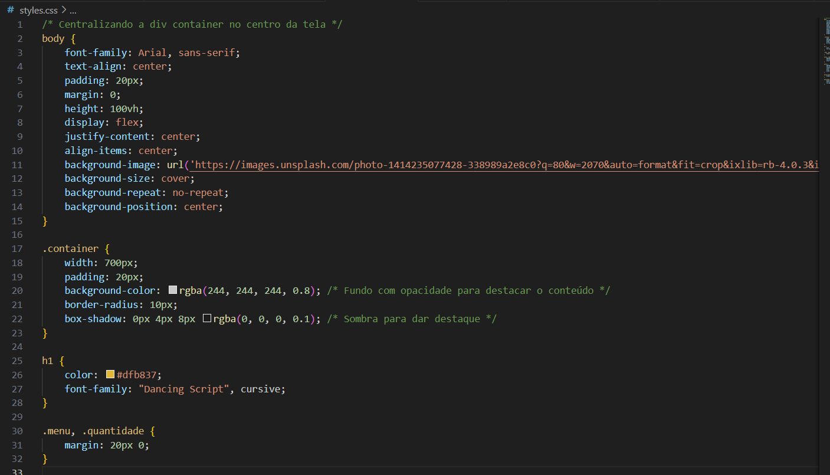
FrontEnd - JavaScript

Slide 29
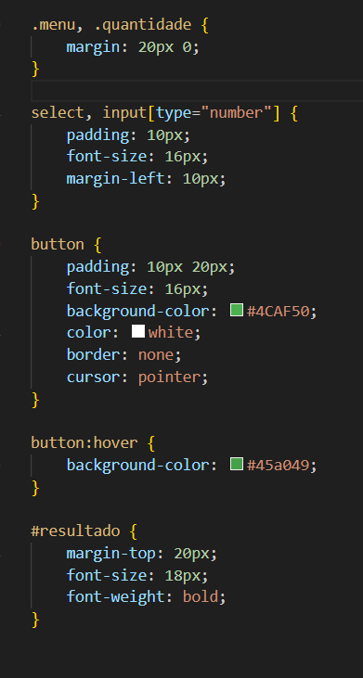
FrontEnd - JavaScript

Slide 30
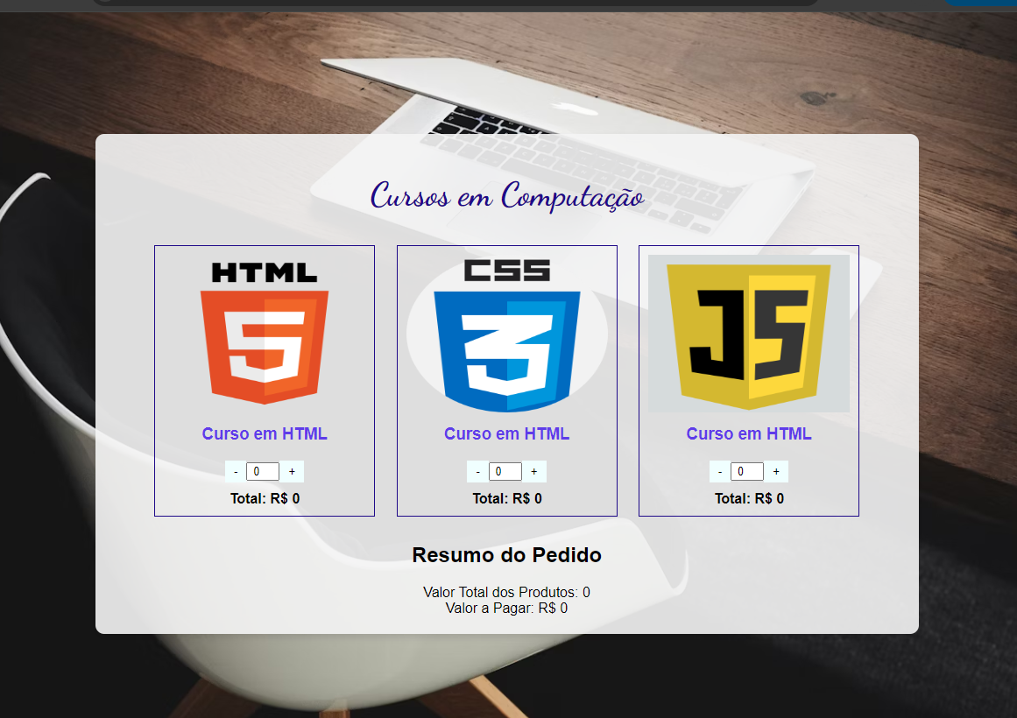
FrontEnd - JavaScript

Slide 31
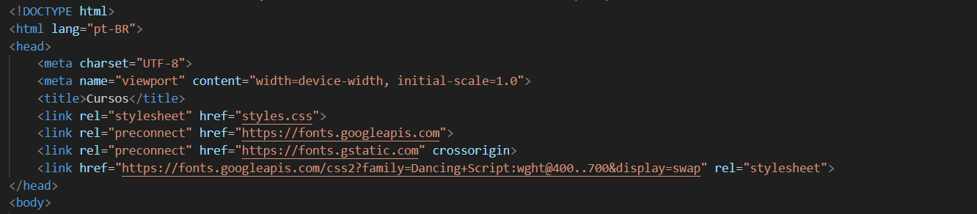
FrontEnd - JavaScript

Slide 32
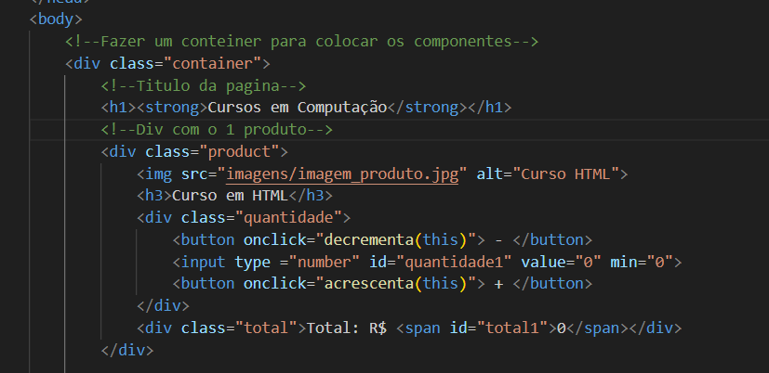
FrontEnd - JavaScript

Slide 33
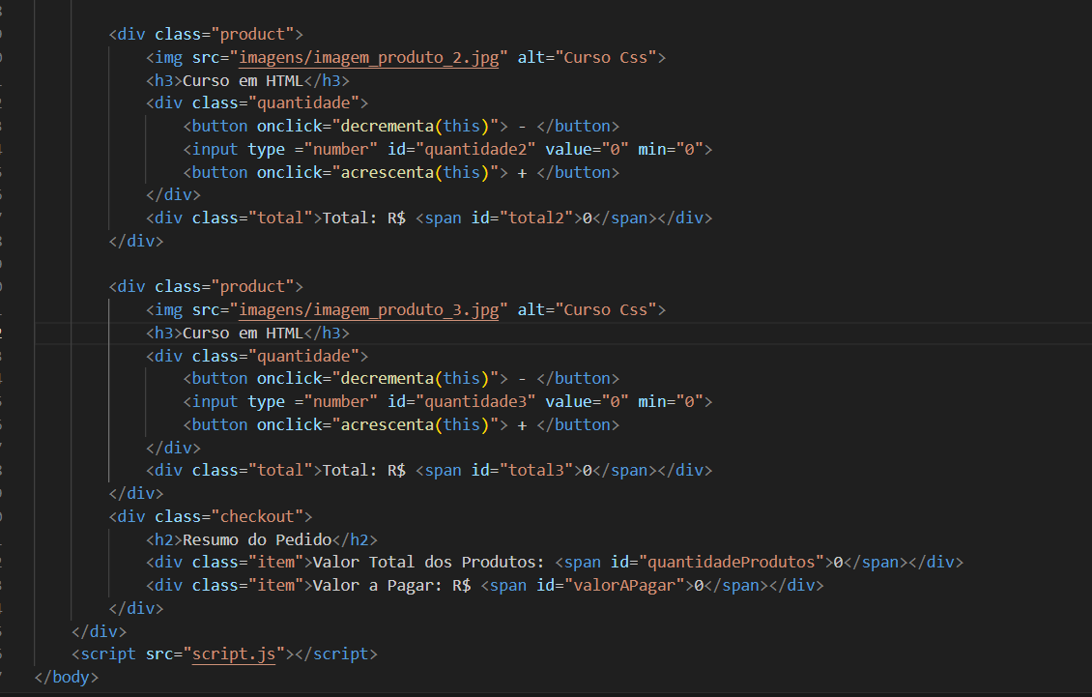
FrontEnd - JavaScript

Slide 34
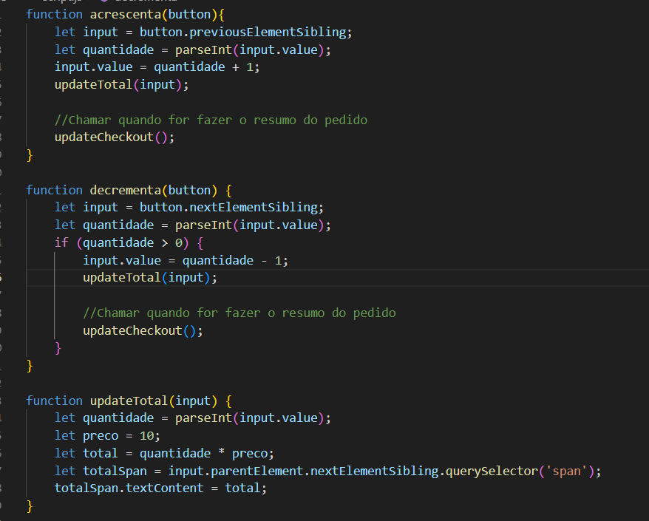
FrontEnd - JavaScript

Slide 35
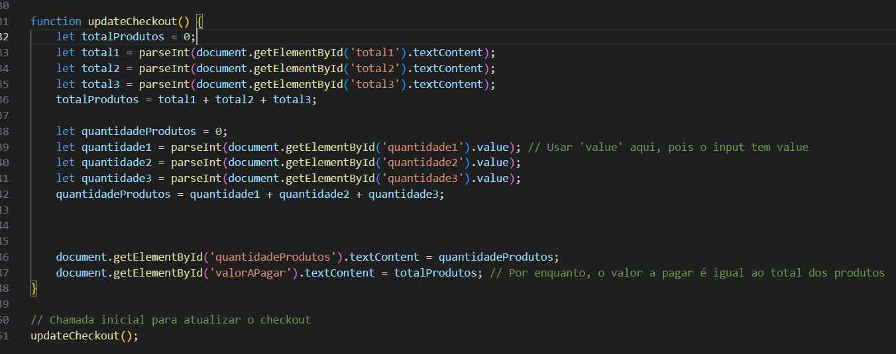
FrontEnd - JavaScript

Slide 36
FrontEnd - JavaScript

Slide 37
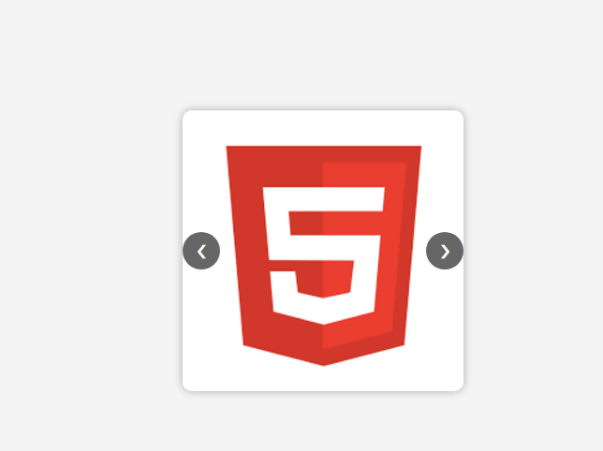
FrontEnd - JavaScript

Slide 38
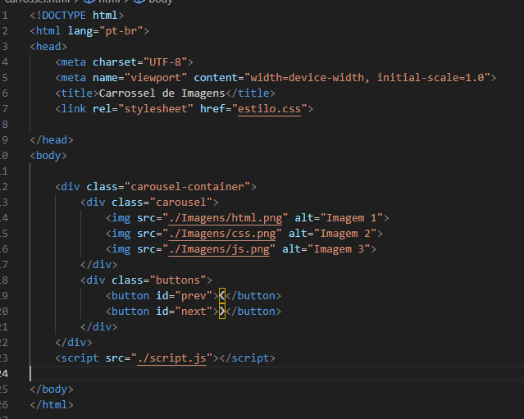
FrontEnd - JavaScript

Slide 39
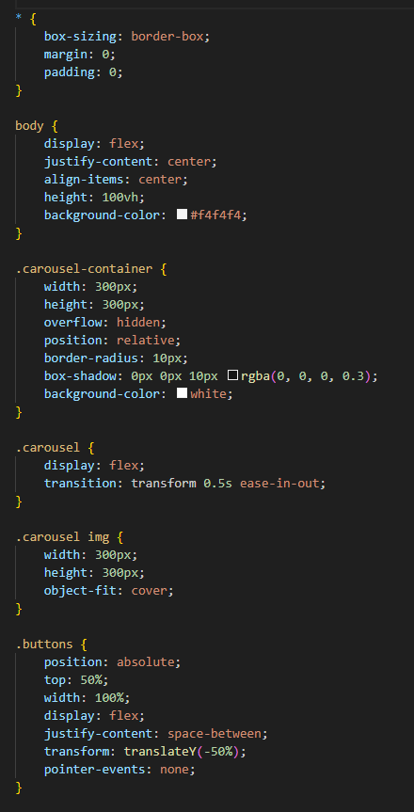
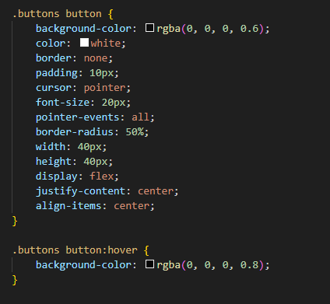
FrontEnd - JavaScript

Slide 40
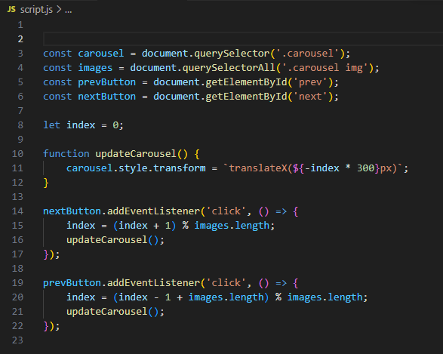
FrontEnd - JavaScript

Slide 41
FrontEnd - JavaScript
Faça uma calculadora usando o conceito de Arrow Function;
Inverta uma string informada pelo usuário;
Pedir um nome e imprimir cada letra separadamente.
Pedir uma idade e dizer se a pessoa pode tirar carteira de motorista.
Criar um programa que peça três números e exiba-os em ordem crescente.
Criar um programa que converta horas para minutos.
Criar um programa que peça um valor e exiba quantas cédulas de R$200, R$100, R$50, R$20, R$10, R$5 e R$1 seriam necessárias para formar esse valor.
Criar um programa que peça um número e exiba sua raiz quadrada.

Slide 42
FrontEnd - JavaScript
9. Faça um formulário de cadastro, onde o usuário informará:
Nome:
Endereço:
Sexo (radio button):
Telefone
Celular
Email:
Onde nenhum dos campos pode estar vazio no momento em que selecionado um botão “Enviar”, Caso isso aconteça deve ser exibido um alert na tela informando o campo vazio.

Slide 43
FrontEnd - JavaScript
10. Calcular Imposto de Renda (Faixas): Calcule o imposto de renda com base em faixas salariais com arrow function.
11. Calcular INSS: Calcule o valor do INSS (contribuição para a previdência social) com base em uma alíquota e um salário arrow function.
12. Calcular Juros Compostos: Calcule o valor dos juros compostos sobre um capital inicial.
13. Simular Financiamento: Calcule o valor das parcelas de um financiamento (use uma fórmula simplificada).

